Slide 1
PPT动画制作--文本框帧动画
岳阳市网络工程职业技术学校
主讲人：黄毅
●●●●●●●●●●●●●●●●●●●●●●●●●●●●●●●

Slide 2
上节回顾
PPT动画——文本框数字动画
100
-123456789
0123456789
本节内容
PPT动画——文本框帧动画

Slide 3

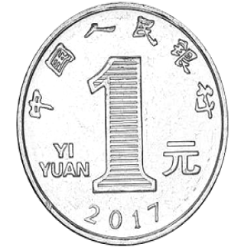

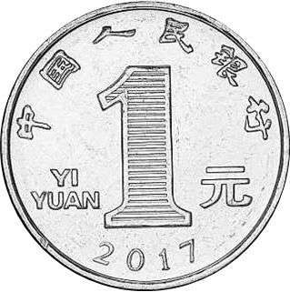


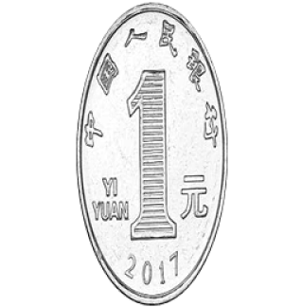
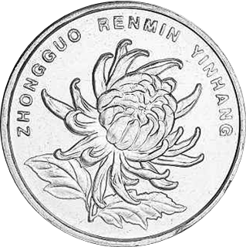
1、动画演示
______________

Slide 4
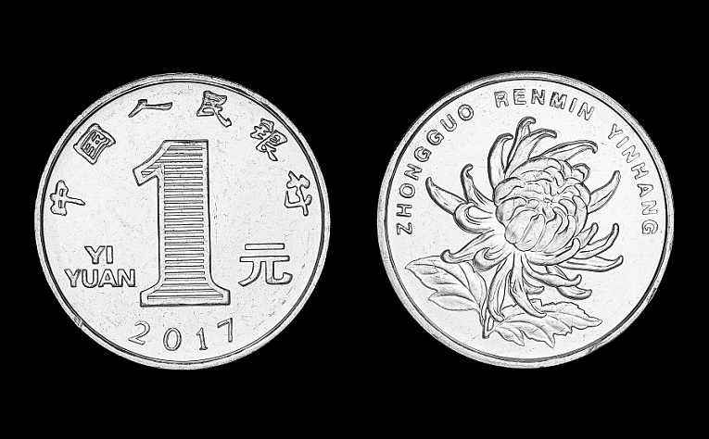
2、动画分解
素材准备

Slide 5
2、动画分解
帧制作（大小相同）

Slide 6
2、动画分解
文本框帧动画
文本框中输入下划线（帧数）

Slide 7
2、动画分解
文本框帧动画
文本效果——转换——正方形

Slide 8
2、动画分解
文本框帧动画
文本填充帧素材

Slide 9
2、动画分解
文本框帧动画
添加闪烁一次动画（按字出现）2003版才有
出现一次

Slide 10
2、动画分解
文本框帧动画
文字间距设定

Slide 11
2、动画分解
文本框帧动画
动画设定

Slide 12
3、总结
准备帧素材（大小相同）
文本框中输入下划线（帧数）
文本效果——转换——正方形
文本填充帧素材
添加闪烁一次动画（按字出现）2003版才有
动画设定

